Slide 1
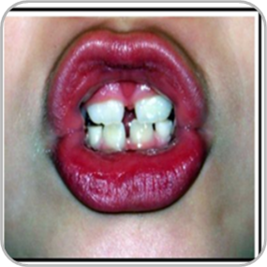
Grupul ge
Prof.logoped Bianca Roșca

Slide 2
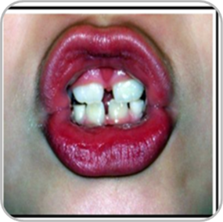
ROSTEȘTE CU ATENȚIE
GE
GEA, GEI, GEO, GEU
-GE-
AGEA, AGEI, AGEO, AGEU
-GE
AGE, EGE, IGE, OGE, UGE

Slide 3
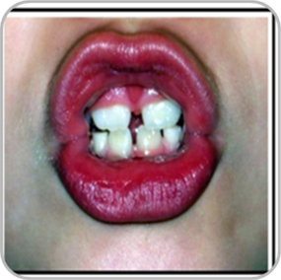
ROSTEȘTE, DESPARTE ÎN SILABE, FORMULEAZĂ O PROPOZIȚIE
Geam
Minge
Geantă
Deget
Geană
Gem
Gel
Înger

Slide 4
Eu spun una- tu mai multe
Minge-
Geam-
Geamantan-
Geană-
Damigeană
Mărgea-
Geantă-

Slide 5
Scrie cât mai multe cuvinte care cuprind ge schimbând ultima literă sau adaugând o silabă
Gem
Gen
Ger
Minge
Ninge
Linge
Frige
Ager
Congelator
Îngeraș
Fulger
ge

